Slide 1
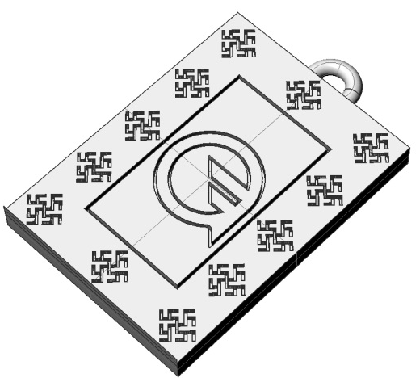
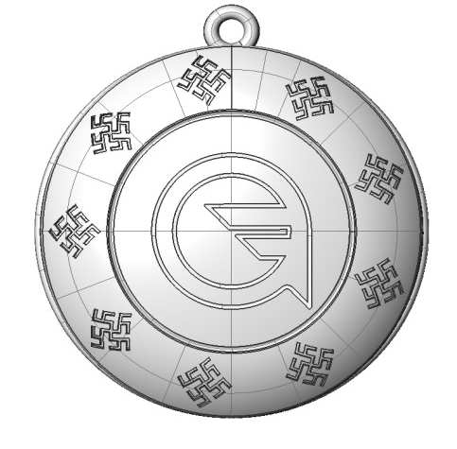
Медальон Источник Силы
Является высокотехнологическим продуктом, изготовленным из хирургической стали, которая помимо обычных примесей содержит специальные химические элементы, качественно изменяющие физико-механические свойства сплава.
Это позволяет медальону быть не только красивым украшением, но и носителем специальной информации, предающейся вглубь клеток организма. Запись, в первую очередь, позволяет значительно повысить скорость деления иммунных клеток регенерацию организма.
Сталь
Организм
Клетка

Slide 2
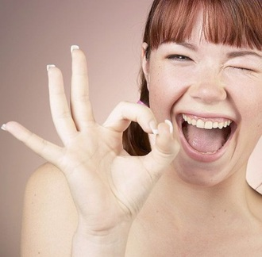

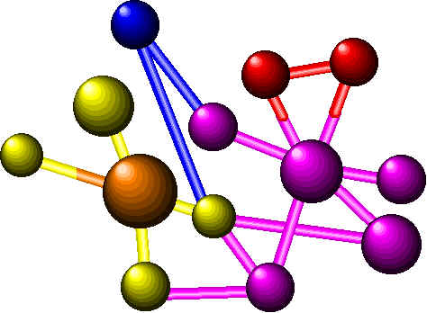
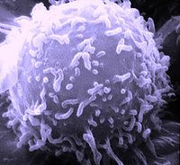
Медальон Источник Силы
На базе современных нанотехнологических разработок была получена уникальная структура, которая излучает скалярную энергию. Действие медальона направлено на процессы резонансного энергетического переноса, которые, в свою очередь, позволяют ощутить специфические характеристики медальона.
Положительно заряженные электроны, как главный компонент медальона, не нуждаются в подзарядке и другом сервисном обслуживании. А уникальная гравировка с кодированными символами, рассмотреть которые можно на тыльной стороне медальона, придает изделию более устойчивую передачу информации
Главные функции изделия:
Регенерация организма на клеточном уровне;
Защита от электро-магнитного излучения;
Гармонизация биополя (ауры) владельца;
Устранение последствий негативного воздействия окружающей среды и энергоинформационной составляющей;
Улучшение состояния иммунитета и естественных защитных свойств организма.

Slide 3


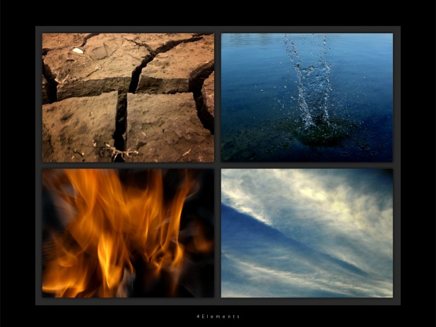
Медальон Источник Жизни
Лицевая сторона медальона содержит специальное рельефное изображение, которое является эксклюзивным знаком ГЕА груп.
Плохое состояние окружающей среды, постоянное электро-магнитное излучение, которая нас окружает, и другое негативное воздействие не проходит сквозь барьер медальона Источник Силы. Тело защищено, а потенциал человека раскрывается, достигая своего апогея, гармонизации внутри человека, что позволяет быть творцом собственной жизни. И все это благодаря улучшению защиты биополя.

Slide 4


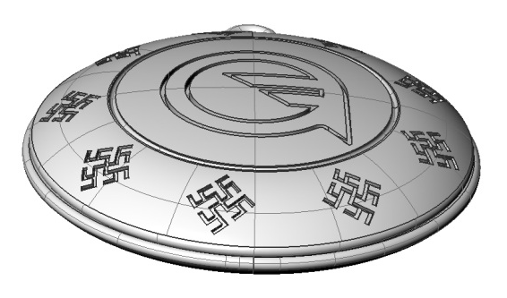
Медальон Источник Силы
Свое здоровье можно сохранить, не прибегая к лекарствам и операциям. Иммунные клетки восстанавливаются под положительным влиянием энергетического медальона Источник Силы. Носите его каждый день и вы снизите походы к врачу или исключите их. Почувствуйте силу природы и научные разработки в своих руках.
У изделия не существует срока годности, а гарантией его качества выступают только положительный опыт его использования.
Что вы получаете с медальоном?
Нормализацию работы нервной системы;
Улучшение состояния крови и его циркуляции в организме;
Полноценное здоровое дыхание;
Максимально быструю регенерацию иммунных клеток;
Ускорение обменных процессов;
Стабилизацию артериального давления;
Заряд бодрости и энергии;
Первый шаг к здоровому образу жизни – это медальон Источник Силы, который станет отличным подарком от сердца для ваших родных и близких.
Notes:
Свое здоровье можно сохранить, не прибегая к лекарствам и операциям. Имунные клетки восстанавливаются под положительным влиянием энергетического медальона Источник Жизни. Носите его каждый день и забудьте о визитах к врачу. Почувствуйте силу природы и научные разработки в своих руках.
У изделия не существует срока годности, а гарантией его качества выступают только положительный опыт его использования.
Что вы получаете с медальоном?
Нормализацию работы нервной системы;
Улучшение состояния крови и его циркуляции в организме;
Полноценное здоровое дыхание;
Максимально быструю регенерацию иммунных клеток;
Ускорение обменных процессов;
Стабилизацию артериального давления;
Заряд бодрости и энергии;
Первый шаг к здоровому образу жизни – это медальон Источник Жизни, который станет отличным подарком от сердца для ваших родных и близких.

Slide 5
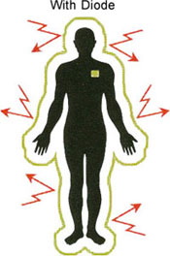
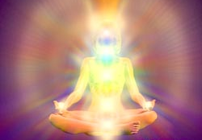
Медальон Источник Силы
Как все выглядит на клеточном уровне? Энергетическая коррекция – это основной из способов оживить организм путем создания непривычных для него условий на базе скалярной энергии. Медальон сглаживает амплитуду и спектр работы клеток в организме, что позволяет избавиться от результатов постоянного излучения извне (электромагнитного, вибрирующего и биологического).
Все эксперименты были проведены в институте имени Сысина, город Москва, в лаборатории биофизики воды, под руководством академика Зенина С. В.
Notes:
Свое здоровье можно сохранить, не прибегая к лекарствам и операциям. Имунные клетки восстанавливаются под положительным влиянием энергетического медальона Источник Жизни. Носите его каждый день и забудьте о визитах к врачу. Почувствуйте силу природы и научные разработки в своих руках.
У изделия не существует срока годности, а гарантией его качества выступают только положительный опыт его использования.
Что вы получаете с медальоном?
Нормализацию работы нервной системы;
Улучшение состояния крови и его циркуляции в организме;
Полноценное здоровое дыхание;
Максимально быструю регенерацию иммунных клеток;
Ускорение обменных процессов;
Стабилизацию артериального давления;
Заряд бодрости и энергии;
Первый шаг к здоровому образу жизни – это медальон Источник Жизни, который станет отличным подарком от сердца для ваших родных и близких.

Slide 6
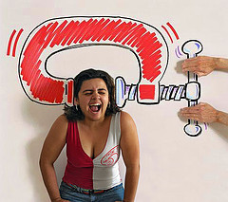
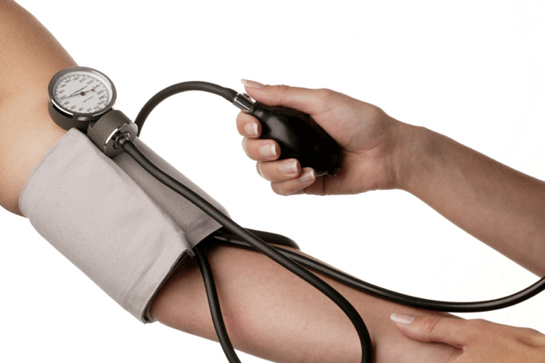

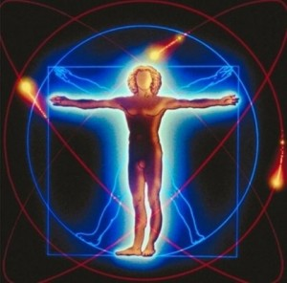
Медальон Источник Силы
Положительно заряженные электроны поэтапно проникают в клетки к самому ядру, тем самым не повреждая их мембрану и другие составляющие. Вместе с ними организм подвергается положительному воздействию энергетического отпечатка.
Сам состав медальона позволяет на протяжении длительного периода времени нормализировать физико-химические процессы на клеточном уровне и предупреждать массу разноплановых болезней, которые, в том числе, связаны и с влиянием окружающей среды:
Повышение стрессоустойчивости организма;
Улучшение работоспособности на протяжении длительного времени;
Тренировка защитных сил организма;
Снижение риска образования группировок тромбоцитов в кровеносной системе.
Notes:
Свое здоровье можно сохранить, не прибегая к лекарствам и операциям. Имунные клетки восстанавливаются под положительным влиянием энергетического медальона Источник Жизни. Носите его каждый день и забудьте о визитах к врачу. Почувствуйте силу природы и научные разработки в своих руках.
У изделия не существует срока годности, а гарантией его качества выступают только положительный опыт его использования.
Что вы получаете с медальоном?
Нормализацию работы нервной системы;
Улучшение состояния крови и его циркуляции в организме;
Полноценное здоровое дыхание;
Максимально быструю регенерацию иммунных клеток;
Ускорение обменных процессов;
Стабилизацию артериального давления;
Заряд бодрости и энергии;
Первый шаг к здоровому образу жизни – это медальон Источник Жизни, который станет отличным подарком от сердца для ваших родных и близких.

Slide 7

Медальон Источник Силы
Медальоны «Источник Силы» выпущены для простого, эффективного и удобного применения новейших технологий в повседневной жизни. И воспользоваться этим может каждый человек эксклюзивно для компании ГЕА групп
Спасибо за внимание
Notes:
Свое здоровье можно сохранить, не прибегая к лекарствам и операциям. Имунные клетки восстанавливаются под положительным влиянием энергетического медальона Источник Жизни. Носите его каждый день и забудьте о визитах к врачу. Почувствуйте силу природы и научные разработки в своих руках.
У изделия не существует срока годности, а гарантией его качества выступают только положительный опыт его использования.
Что вы получаете с медальоном?
Нормализацию работы нервной системы;
Улучшение состояния крови и его циркуляции в организме;
Полноценное здоровое дыхание;
Максимально быструю регенерацию иммунных клеток;
Ускорение обменных процессов;
Стабилизацию артериального давления;
Заряд бодрости и энергии;
Первый шаг к здоровому образу жизни – это медальон Источник Жизни, который станет отличным подарком от сердца для ваших родных и близких.

